Slide 1
Анализ поведения пользователей и оценка эффективности каналов их привлечения по итогам 1 квартала 2020 года компании-сервиса по доставке продуктов на дом
Выполнил В. Питинов, DAPR-1014
Ментор Д. Атаманенко

Slide 2
Цель исследования
Проанализировать поведение пользователей, а также оценить эффективность каналов их привлечения за 1 квартал 2020 года

Slide 3
Задачи исследования
График с событиями по дням и ответ на вопросы: В каком месте маркетинг работает недостаточно хорошо? За счёт чего можно расти?
График с распределением трафика (открытие приложения) по группам «Установили в тот же день» и «Остальные».
График с динамикой установок приложения по каналам привлечения и ответ на вопрос: С каких платных каналов приходит больше и меньше всего пользователей?
Анализ: на каком этапе воронки отваливается б'ольшая часть клиентов (отдельно для зарегистрированных и для незарегистрированных пользователей). Сформулируйте предложение по оптимизации.

Slide 4
Задачи исследования
5. Выбор лучшего и худшего каналов по конверсии в первую покупку.
6. Расчёт ROMI для всех каналов.
7. Таблица когорт (в абс. и %) по неделе первого посещения, выбор самой большой и самой активной когорт.
8. Таблица когорт (в абс. и %) по неделе первой покупки, выбор самой активной когорты и анализ динамики активности.
9. Расчёт среднего/медианного чека по когортам (недели первой покупки) в каждую неделю с момента первой покупки, указание диапазонов.

Slide 5
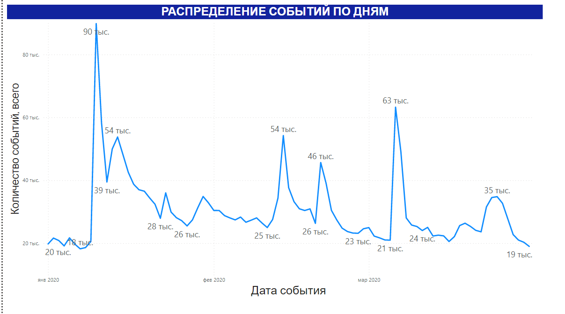
Задача 1
График с событиями по дням и ответ на вопросы: В каком месте маркетинг работает недостаточно хорошо? За счёт чего можно расти?
Учитывая специфику
направления сферы
бизнеса ожидаемы
всплески активности
в праздничные дни.
График неравномер-
ный, трудно уловить
направление тренда.
На следующем слайде
представлены события
с агрегированием по
месяцам

Slide 6
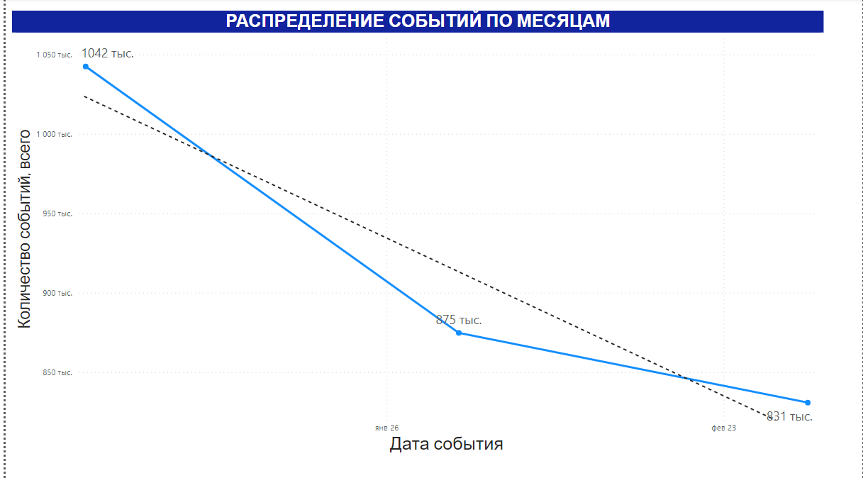
Задача 1
График с событиями по дням и ответ на вопросы: В каком месте маркетинг работает недостаточно хорошо? За счёт чего можно расти?
Прослеживается
убывающий тренд
Количество событий
за отслеживаемый про-
межуток времени
сократилось при-
мерно на 20 %
Дополнительно посмот-
рим ежедневное и еже-
месячное распределе-
ние событий по их виду

Slide 7
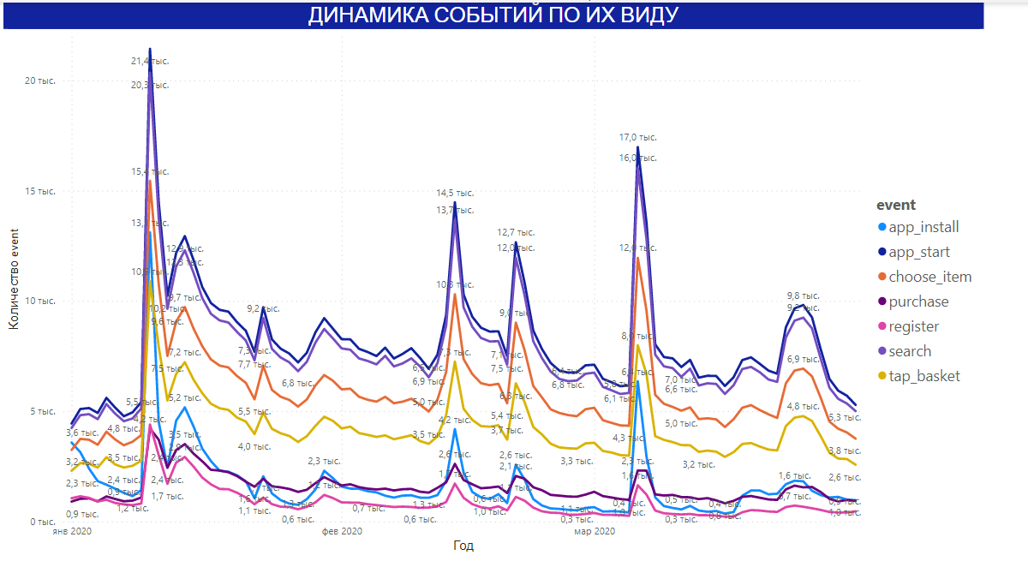
Задача 1
График с событиями по дням и ответ на вопросы: В каком месте маркетинг работает недостаточно хорошо? За счёт чего можно расти?
Визуально график
воспринимается
с трудом

Slide 8
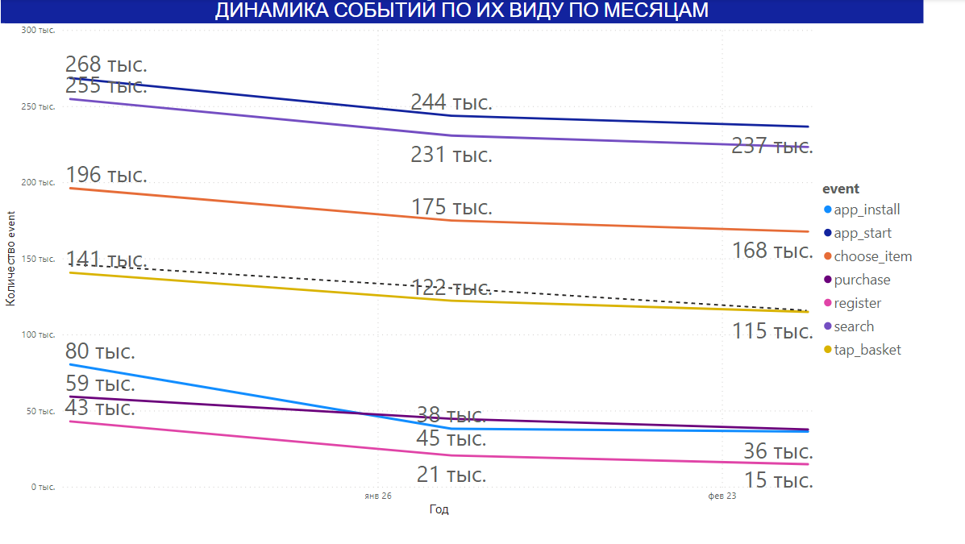
Задача 1
График с событиями по дням и ответ на вопросы: В каком месте маркетинг работает недостаточно хорошо? За счёт чего можно расти?
На данном графике
мы видим синхронное
cнижение количества
cобытий по всем их
видам.
Визуально наибольший
разрыв определяется
на этапах tap_basket-
purchase

Slide 9
Задача 1
График с событиями по дням и ответ на вопросы: В каком месте маркетинг работает недостаточно хорошо? За счёт чего можно расти?
Исходя из полученной информации можно сделать следующие выводы и предложения:
Поскольку наибольшее отсеивание пользователей происходит на этапе приобретения товара можно предлагать клиенту различные скидки, купоны, другие поощрительные меры после перемещения товара в корзину
Для повышения привлечения клиентов провести их анкетирование с целью получения информации об их днях рождения, иных значимых датах с последующим целевым предложением должного ассортимента к этим датам.

Slide 10
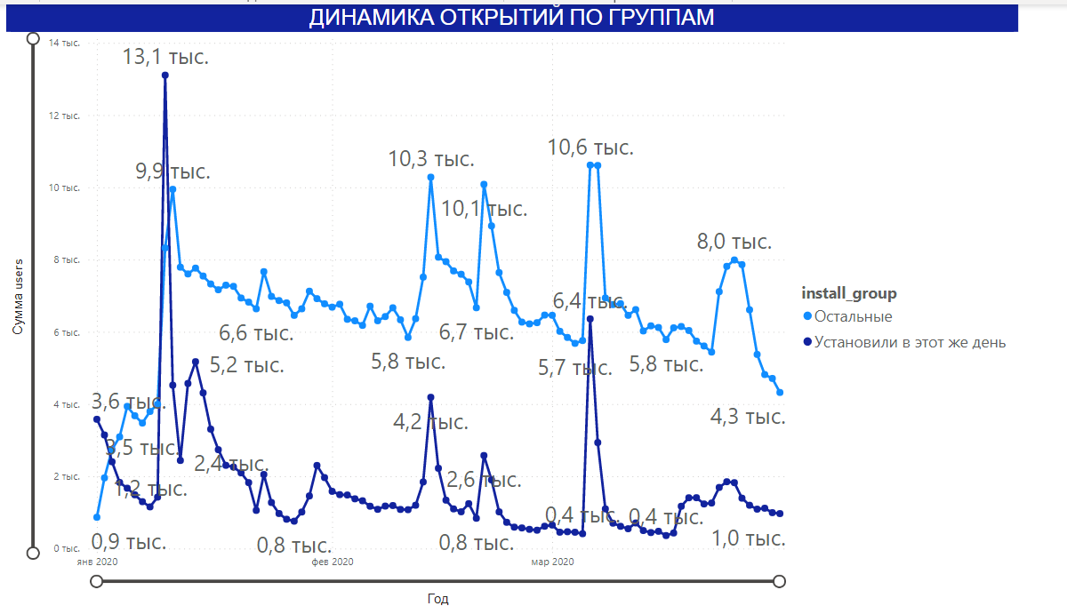
Задача 2
График с распределением трафика (открытие приложения) по группам «Установили в тот же день» и «Остальные».
Данные графики выглядят синхронными. За исключением 10 января , когда большая часть трафика приходится на пользователей, установивших приложение ранее. На следующем слайде представлена помесячная динамика.

Slide 11
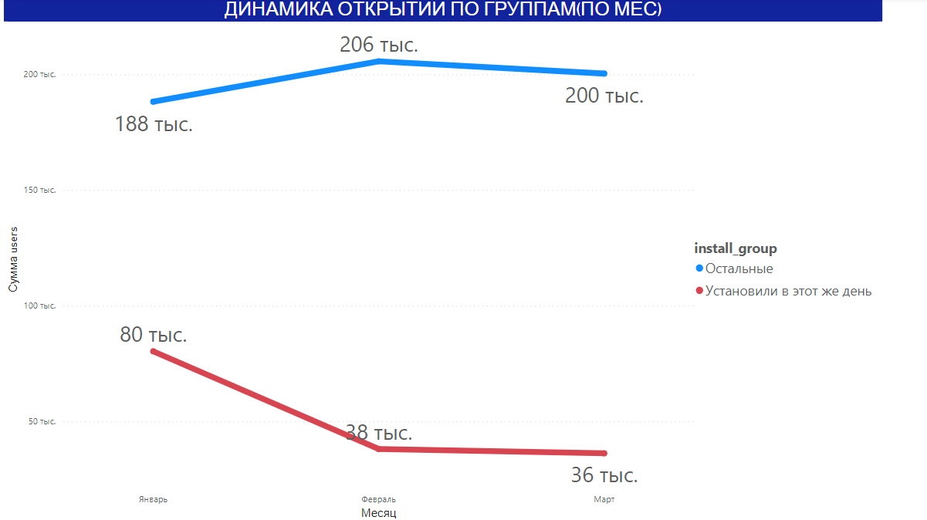
Задача 2
График с распределением трафика (открытие приложения) по группам «Установили в тот же день» и «Остальные».
За январь-февраль отмечается рост трафика пользователей, установивших приложение ранее, снижение трафика , установивших в тот же день. В феврале-марте ситуация стабилизировалась.
Возникает вопрос :нужны ли клиенту дополнительные разъяснения по использованию приложения?

Slide 12
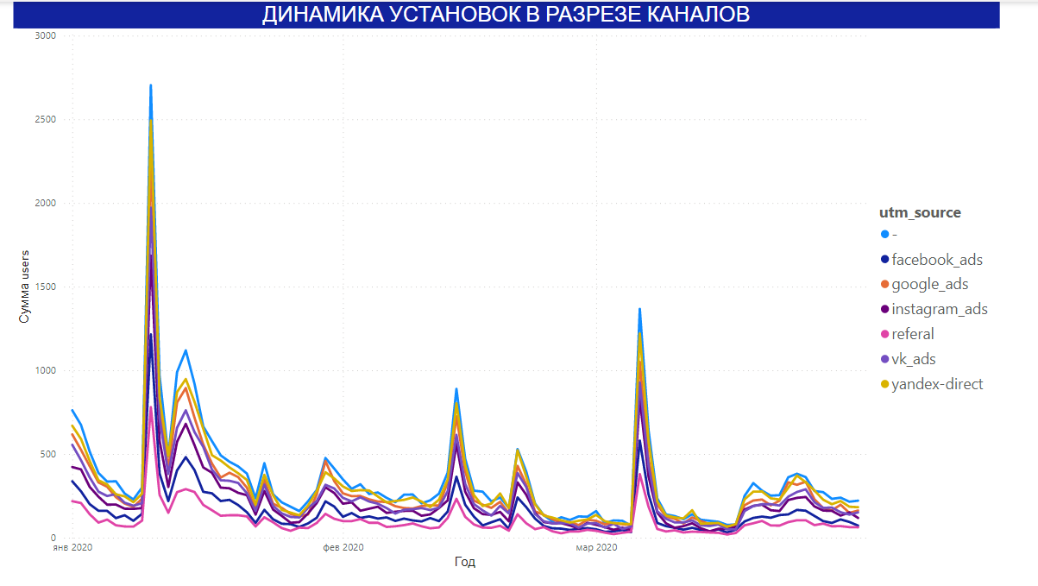
Задача 3
График с динамикой установок приложения по каналам привлечения и ответ на вопрос: С каких платных каналов приходит больше и меньше всего пользователей?
График трудно воспринимается. На следующем слайде представлена помесячная динамика.

Slide 13
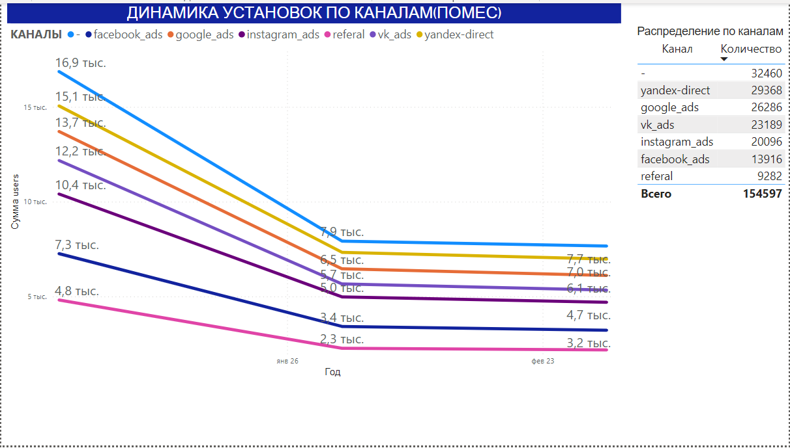
Задача 3
График с динамикой установок приложения по каналам привлечения и ответ на вопрос: С каких платных каналов приходит больше и меньше всего пользователей?
Помесячная динамика демонстрирует снижение количества инсталлов по всем каналам за январь –февраль и последующую из стабилизацию. Наибольшее количество инсталлов
С Яндекс канала, наименьшее- по реферальной программе

Slide 14
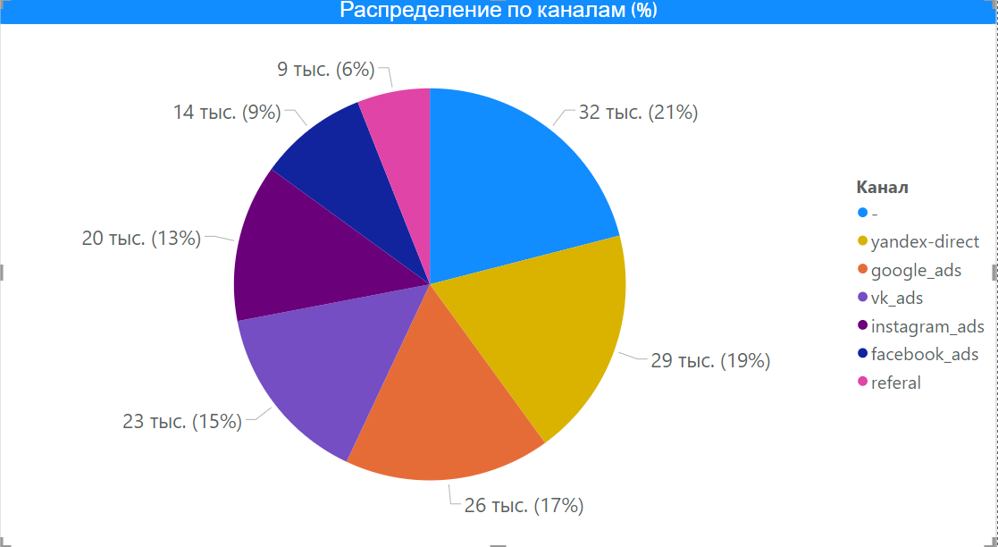
Задача 3
График с динамикой установок приложения по каналам привлечения и ответ на вопрос: С каких платных каналов приходит больше и меньше всего пользователей?
На данном слайде представлено процентное соотношение привлечения по каналам Обращает на себя внимание что в 20 % случаев канал не определен, либо пользователи пришли по прямой ссылке. Это довольно большая группа пользователей

Slide 15
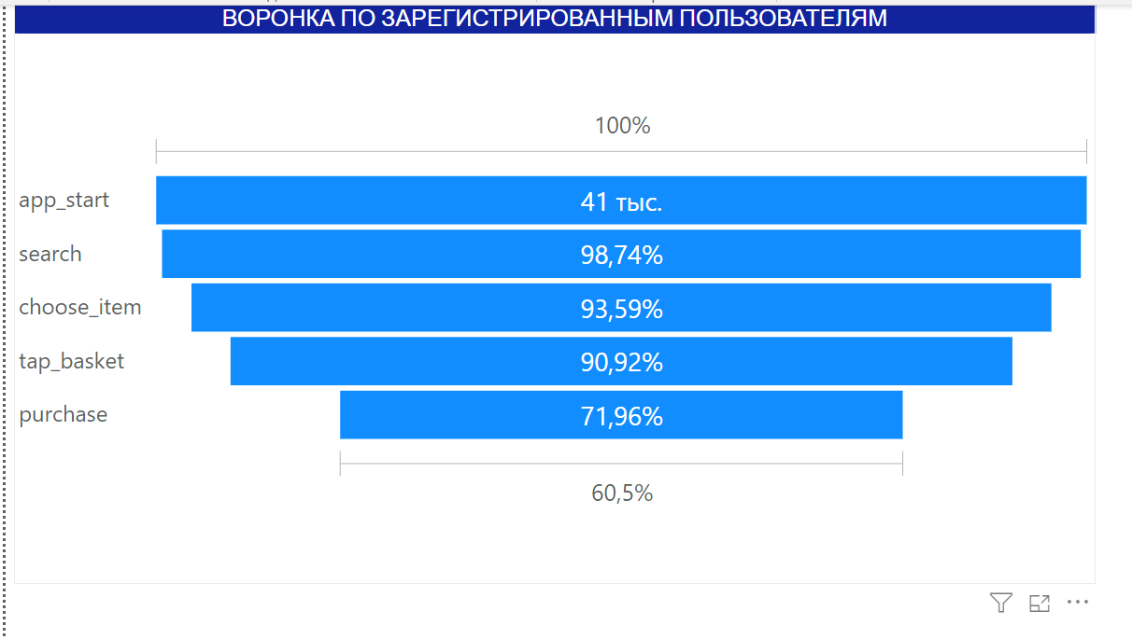
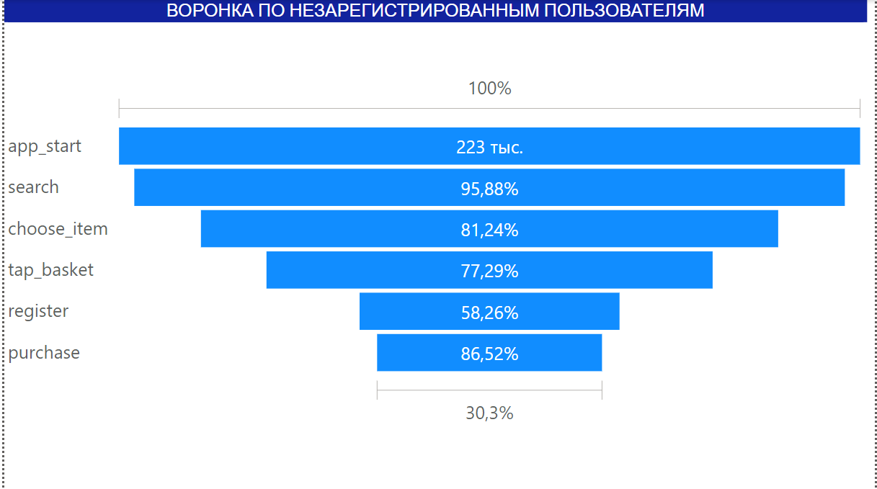
Задача 4
Анализ: на каком этапе воронки отваливается б'ольшая часть клиентов (отдельно для зарегистрированных и для незарегистрированных пользователей). Сформулируйте предложение по оптимизации
НАИБОЛЬШЕЕ КОЛИЧЕСТВО ЗАРЕГИСТРИРОВАННЫХ ПОЛЬЗОВАТЕЛЕЙ ОТВАЛИВАЕТСЯ НА ЭТАПЕ ПОДТВЕРЖДЕНИЯ ПОКУПКИ(72 % ОТ ПРЕДЫДУЩЕГО ЭТАПА), НЕЗАРЕГИСТРИРОВАННЫХ – НА ЭТАПЕ РЕГИСТРАЦИИ (58 % ОТ ПРЕДЫДУЩЕГО ЭТАПА). ЗАРЕГИСТИРРОВАННЫХ ПОЛЬЗОВАТЕЛЕЙ В 5, 4 РАЗА МЕНЬШЕ, ЧЕМ НЕЗАРЕГИСТРИРОВАННЫХ, НО ЛОЯЛЬНОСТЬ ИХ НА ВСЕХ ЭТАПАХ ПРОХОЖДЕНИЯ ВОРОНКИ В 2 РАЗА ВЫШЕ( 60 % и 30 % СООТВЕТСТВЕННО)

Slide 16
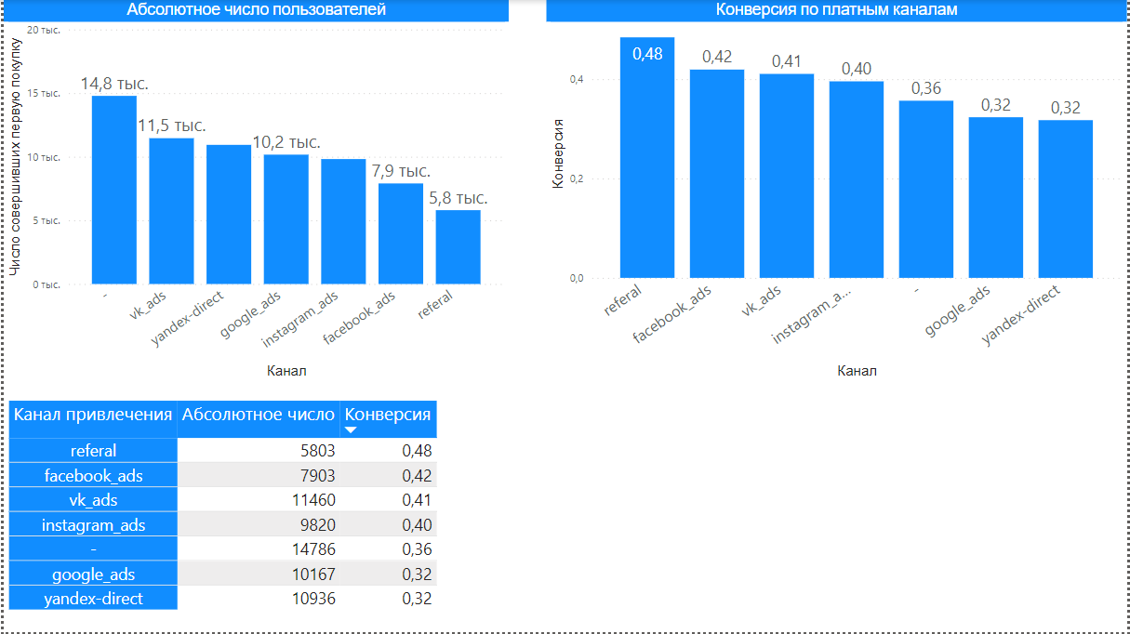
Задача 5
Выбор лучшего и худшего каналов по конверсии в первую покупку
Наибольшая конверсия у реферальной программы(48 %) наименьшая у Яндекс -32 %, однако по абсолютному числу пользователей по данной метрике Яндекс занимает второе место после ВК (без учета прочих пользователей , обозначенных «-» )

Slide 17
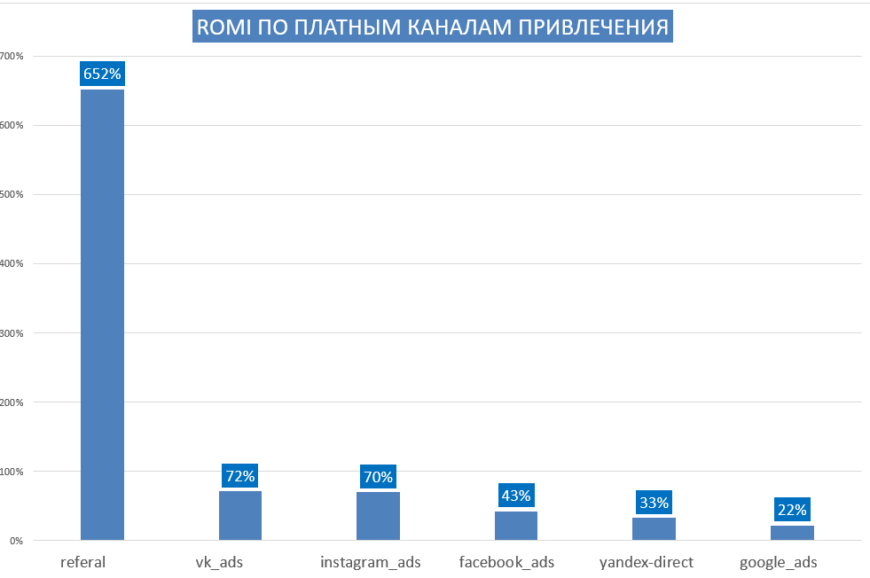
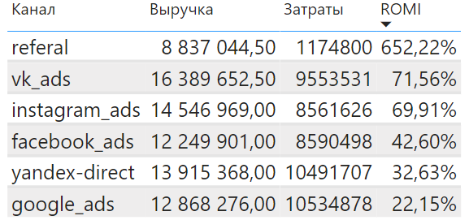
Задача 6
Расчёт ROMI для всех каналов
Самый высокий ROMI у реферальной программы, если ее не учитывать – то у ВК. Обращают на себя внимание высокие расходы на рекламу у google и Яндекс

Slide 18
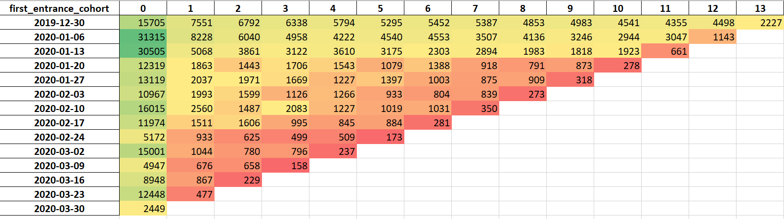
Задача 7
Таблица когорт (в абс. и %) по неделе первого посещения, выбор самой большой и самой активной когорт
АБСОЛЮТНОЕ КОЛИЧЕСТВО- САМАЯ БОЛЬШАЯ КОГОРТА ОТ 6 ЯНВАРЯ 2020 Г.
.

Slide 19
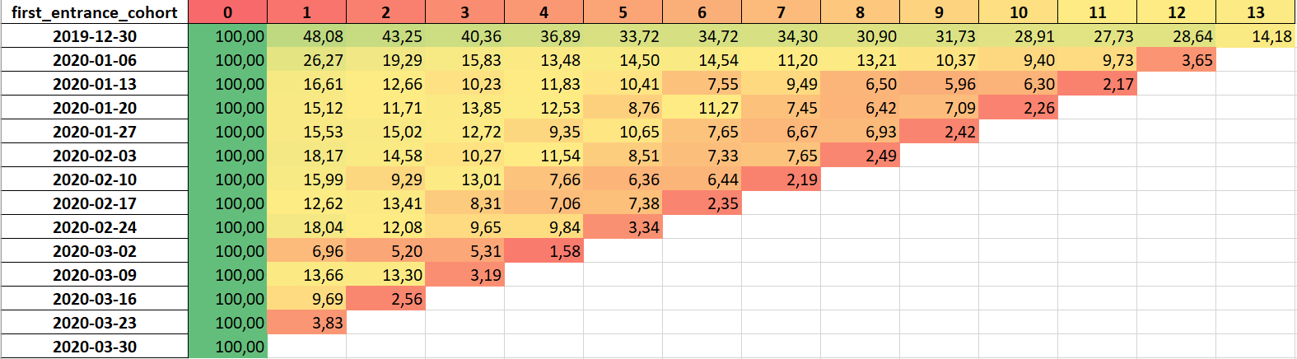
Задача 7
Таблица когорт (в абс. и %) по неделе первого посещения, выбор самой большой и самой активной когорт
ОТНОСИТЕЛЬНОЕ КОЛИЧЕСТВО- САМАЯ АКТИВНАЯ КОГОРТА ОТ 30 ДЕКАБРЯ 2019 Г.
.

Slide 20
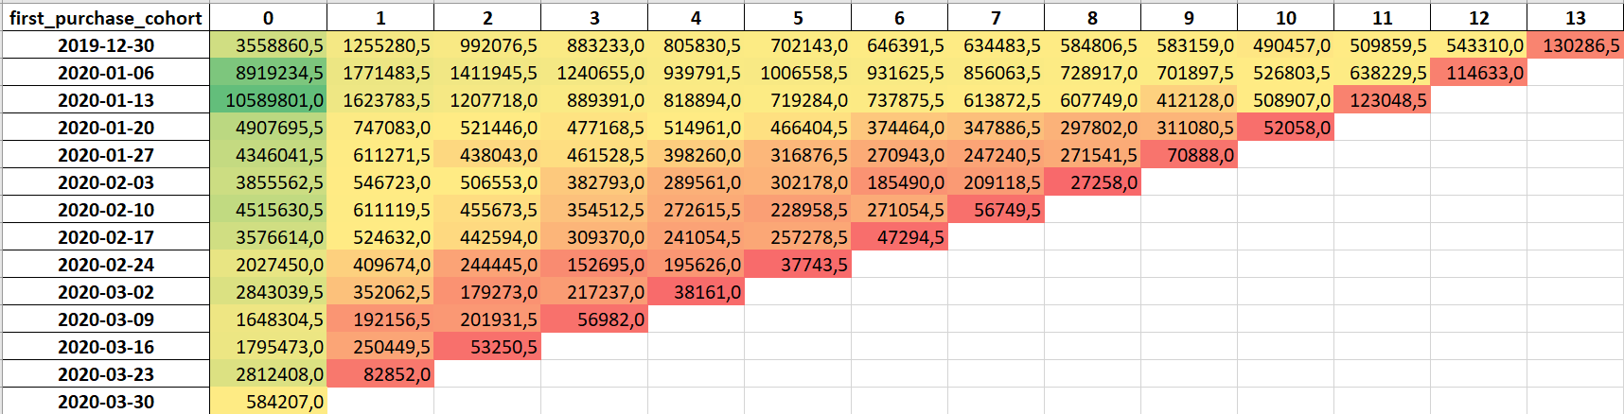
Задача 8
Таблица когорт (в абс. и %) по неделе первой покупки, выбор самой активной когорты и анализ динамики активности

Slide 21
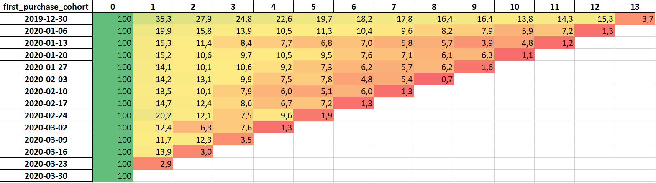
Задача 8
Таблица когорт (в абс. и %) по неделе первой покупки, выбор самой активной когорты и анализ динамики активности
ПРОЦЕНТ ВОЗВРАЩАЕМОСТИ - САМАЯ АКТИВНАЯ КОГОРТА ОТ 30 ДЕКАБРЯ 2019 Г
first_purchase_cohort | LTV
06.01.2020 | 19 787 838,00 ₽
13.01.2020 | 18 852 452,00 ₽
30.12.2019 | 12 320 177,50 ₽
20.01.2020 | 9 018 049,50 ₽
27.01.2020 | 7 432 634,00 ₽
10.02.2020 | 6 766 314,00 ₽
03.02.2020 | 6 305 237,00 ₽
17.02.2020 | 5 398 837,50 ₽
02.03.2020 | 3 629 773,00 ₽
24.02.2020 | 3 067 633,50 ₽
23.03.2020 | 2 895 260,00 ₽
09.03.2020 | 2 099 374,50 ₽
16.03.2020 | 2 099 173,00 ₽
30.03.2020 | 584 207,00 ₽
Активность первой когорты примерно в два раза выше активности иных когорт , необходимо детально изучить условия , представляемые компанией этой когорте, однако по метрике ltv данная когорта занимает лишь третье место, уступая когортам от 6 и 13 января. Требует дальнейшего изучения параметры данных когорт (os, пол, место проживания клиентов)

Slide 22
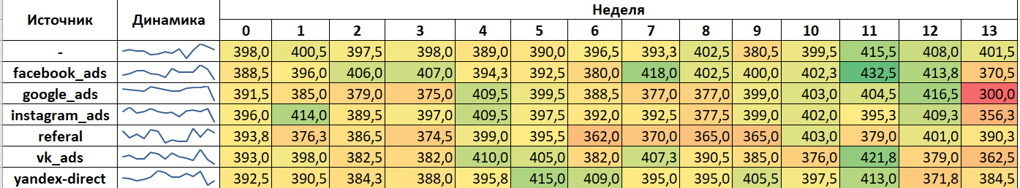
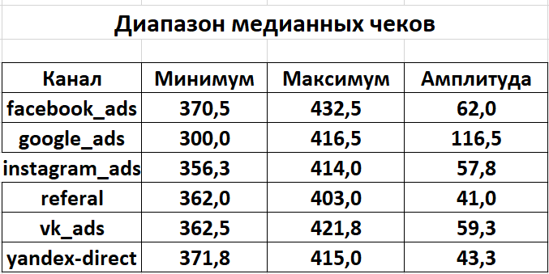
Задача 9
Расчёт среднего/медианного чека по когортам (недели первой покупки) в каждую неделю с момента первой покупки, указание диапазонов
Максимальный чек в таблице- канал ВК – 11 неделя, минимальный – гугл – последняя неделя, Наибольшая амплитуда – по каналу гугл, наименьшая- по реферальной программе. Обращает на себя внимание резкое падение среднего чека по каналу гугл на последней неделе

Slide 23
ЗАКЛЮЧЕНИЕ
В РАМКАХ ДАННОГО ПРОЕКТА ПРЕДСТАВЛЕНЫ ДЕВЯТЬ ПОСТАВЛЕННЫХ ЗАДАЧ
2. В ЦЕЛЯХ ДАЛЬНЕЙШЕГО АНАЛИЗА РЕКОМЕНДУЕТСЯ :
СРАВНИТЬ ДАННЫЕ С АНАЛОГИЧНЫМ ПЕРИОДОМ ПРОШЛЫХ ЛЕТ
СРАВНИТЬ ДАННЫЕ КОМПАНИИ С ДАННЫМИ КОНКУРЕНТОВ
ПРОВЕСТИ RFM АНАЛИЗ, А ТАКЖЕ ДОПОЛНИТЕЛЬНУЮ АНАЛИТИКУ В РАЗРЕЗЕ
ОПЕРАЦИОННЫХ СИСТЕМ, ПОЛА, РЕГИОНА ПРОЖИВАНИЯ

